Slide 1
１．信号処理とは
１．１ 信号とその処理
１．２ 信号の分類
１．３ ディジタル信号処理固有の処理

Slide 2
１．３ ディジタル信号処理 固有の処理
①フィルタのパラメータはプログラムの書き換えで変更⇒柔軟性がある
②アナログフィルタでは不可能な処理も可能

Slide 3
（１）適応信号処理
目標とする信号に近づけるフィルタ ＝ 適応フィルタ
入力 x(k)
未知系
？
d(k)
＋
適応フィルタ
W(k)
ー
＋
出力 y(k)
誤差 e(k)

Slide 4
一次元騒音制御への適用例
適応フィルタは自動的にーGの特性を持つよう調整され，
WX = －GX となって消去点の音が消去される。
騒音源
GX
消去点
ノイズ
G
WX
入力 x(k)
出力 y(k)
適応フィルタ
W(k)
誤差 e(k)

Slide 5
同定の例（エコーキャンセラ）
同一入力 x(k) に対する同一出力のフィルタ係数 w(k) を求めることによって，未知形の入出力特性を推定する。
エコーキャンセラ
エコーキャンセラ
未知系 ＝
室内音響系
未知系 ＝
室内音響系
適応
フィルタ
エコー
ー
エコー
＋
エコー消去

Slide 6
遅延の推定（音の方向の推定）
２方向からの入力を比較するという意味で
未知システムの同定問題のひとつと
考えることができる。
τ_{S}
d sinθ
適応
フィルタ
d
θ
ー
未知系 ＝ 音声発生源
＋
θ
♪
♪
♫
♬
♪
♩

Slide 7
予測
① 過去の信号を用いて，現在の信号を予測できるよう学習
② 学習後，現在の信号（遅延 0）を入力すれば
未来の信号を予測可能
実際には，d(k)の周期成分の予測が可能
⇒ 雑音内に埋もれた周期信号の抽出（y(k)出力)
⇒ ハムなど周期的な雑音の除去（e(k)出力）
現在
d(k)
d(k)
y(k)
＋
x(k)
適応フィルタ
W(k)
ー
遅延
＋
現在
過去
誤差 e(k)

Slide 8
（２）非線形フィルタ
ソーティングを利用した処理が可能
（アナログでは不可能）
①順序統計フィルタ
最大値フィルタ
最小値フィルタ
メディアンフィルタ
②モルフォロジーフィルタ
（最大，最小の組み合わせ）

Slide 9
メディアンフィルタ
着目する９点の中央値(メディアン)をとるフィルタ。すなわち，飛び抜けて大きいか小さい値を取り除く。
元の画素 |  |  |  | フィルタ処理 |  |  |  |  |  |  |  |  |  | 結果の画素
1 | 2 | 3
2 | 9 | 3 |  | 1 | 2 | 2 | 3 | 3 | 3 | 5 | 7 | 9 |  |  | 3
7 | 3 | 5
【リスト4-7】 メディアンフィルタ
#define swap(type, X,Y) do{type T; T=X;X=Y; Y=T;}while(0)
void drawMedian(){//メディアンフィルタ
for(int i=1;i<(GWIDTH-1);i++)for(int j=0;j<(GHIGHT-1);j++){
int R=0,G=0,B=0, T=0, filter[9], k=0;
for(int k1=0;k1<=2; k1++)for(int k2=0;k2<=2; k2++,k++)
filter[k]=pixel(i+k1-1, j+k2-1);
for(int k1=0;k1<8;k1++)for(int k2=8;k2>k1; k2--)
if(filter[k2-1]>filter[k2]) swap(int,filter[k2-1],filter[k2]);
setPixel(i,j,filter[4]);
}
}
「C言語とAPIによる画像処理 第4巻 画像補正」(Kindle版)白井豊著 P44より

Slide 10
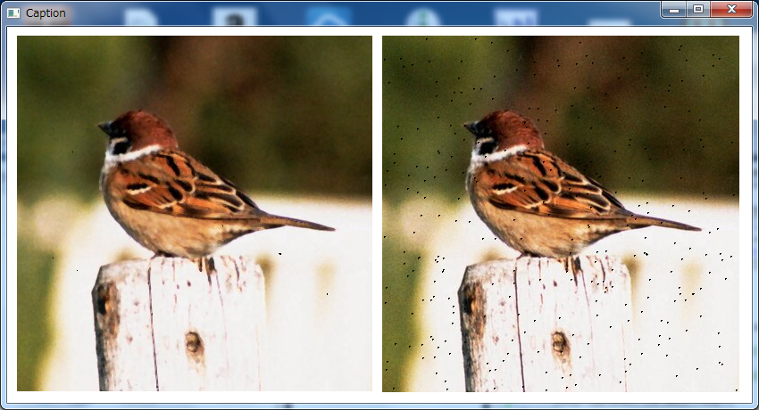
メディアンフィルタ実行例
右画像が原画像。左画像が処理後

Slide 11
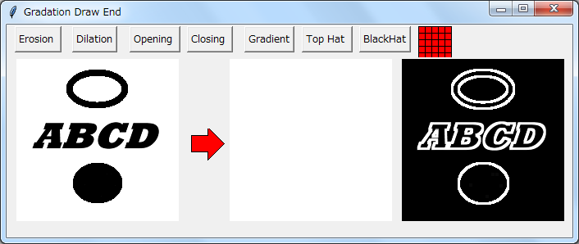
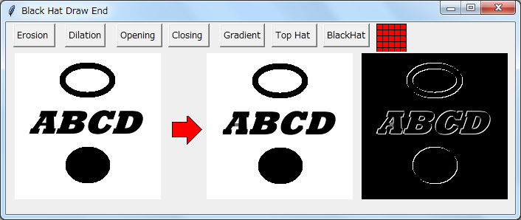
モルフォロジーフィルタ
指定した周囲の最大値，最小値等を判別して
着目する画像値を決める。
収縮
（Ｅｒｏｓｉｏｎ
勾配
（Gradient)
膨張
（Dilation)
文字画像の
勾配
オープニング
（Opening)
文字画像の
ブラックハット
クロージング
（Closing)
http://souzousha.iinaa.net/www/SourcePY.html#PY68より
Python 3.6ソースプログラムはここでダウンロード可。

